Slide 3

基础课51 用样本估计总体
基础巩固练
基础巩固练
综合提升练
综合提升练
应用情境练
应用情境练
创新拓展练
创新拓展练

Slide 4
课时评价·提能

Slide 5

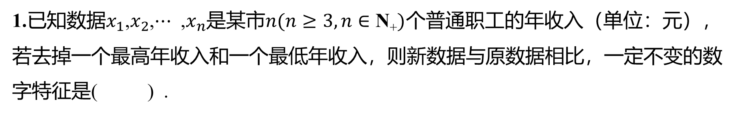
1.已知数据$x_{1}$,$x_{2}$,$⋯$ ,$x_{n}$是某市$n(n≥3,n∈\text{N}\text{+})$ 个普通职工的年收入（单位：元），
若去掉一个最高年收入和一个最低年收入，则新数据与原数据相比，一定不变的数
字特征是( ) .
B
A.平均数 B.中位数 C.方差 D.极差
解析 由中位数的定义知，去掉最高与最低后，新数据与原数据相比，中位数一定不
变.故选B.

Slide 6
B

Slide 7
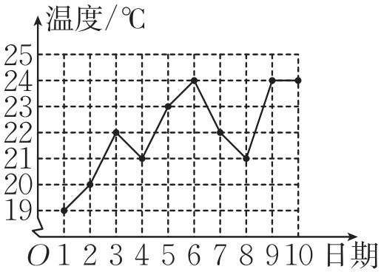
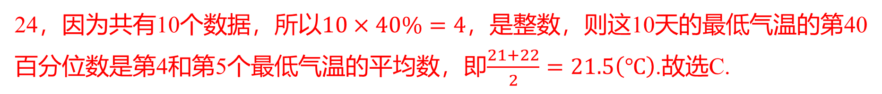
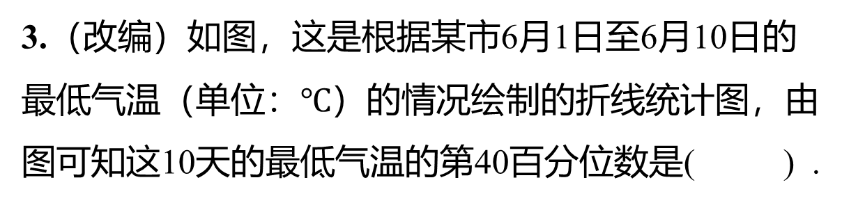
3.（改编）如图，这是根据某市6月1日至6月10日的
最低气温（单位：$℃$ ）的情况绘制的折线统计图，由
图可知这10天的最低气温的第40百分位数是( ) .
C
A.$20.5 ℃$ B.$21 ℃$ C.$21.5 ℃$ D.$22 ℃$
解析 由折线图可知，这10天的最低气温按照从小到
大排列为19，20，21，21，22，22，23，24，24，
24，因为共有10个数据，所以$10×40\%=4$ ，是整数，则这10天的最低气温的第40
百分位数是第4和第5个最低气温的平均数，即$\frac{21+22}{2}=21.5\left(℃\right)$ .故选C.

Slide 8
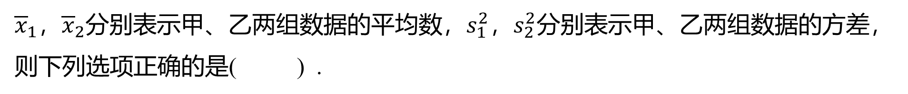
4.甲、乙两台机床同时生产一种零件，10天中，两台机床每天出的次品数统计如表所示.
甲 | 0 | 1 | 0 | 2 | 2 | 0 | 3 | 1 | 2 | 4
乙 | 2 | 2 | 1 | 1 | 1 | 2 | 1 | 1 | 0 | 1
${\overline{x}}_{1}$，${\overline{x}}_{2}$分别表示甲、乙两组数据的平均数，$s_{1}^{2}$，$s_{2}^{2}$ 分别表示甲、乙两组数据的方差，
则下列选项正确的是( ) .
B
A.${\overline{x}}_{1}={\overline{x}}_{2}$，$s_{1}^{2}>s_{2}^{2}$ B.${\overline{x}}_{1}>{\overline{x}}_{2}$，$s_{1}^{2}>s_{2}^{2}$ C.${\overline{x}}_{1}<{\overline{x}}_{2}$，$s_{1}^{2}>s_{2}^{2}$ D.${\overline{x}}_{1}>{\overline{x}}_{2}$，$s_{1}^{2}<s_{2}^{2}$

Slide 9
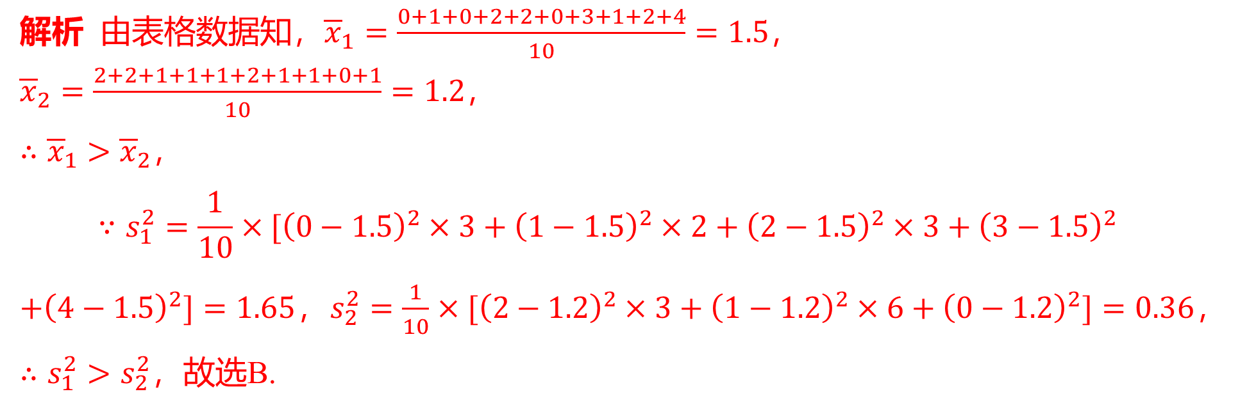
解析 由表格数据知，${\overline{x}}_{1}=\frac{0+1+0+2+2+0+3+1+2+4}{10}=1.5$ ，
${\overline{x}}_{2}=\frac{2+2+1+1+1+2+1+1+0+1}{10}=1.2$ ，
$∴{\overline{x}}_{1}>{\overline{x}}_{2}$ ，
$$∵s_{1}^{2}=\frac{1}{10}×[{\left(0−1.5\right)}^{2}×3+{\left(1−1.5\right)}^{2}×2+{\left(2−1.5\right)}^{2}×3+{\left(3−1.5\right)}^{2}$$
$+{\left(4−1.5\right)}^{2}]=1.65$，$s_{2}^{2}=\frac{1}{10}×[{\left(2−1.2\right)}^{2}×3+{\left(1−1.2\right)}^{2}×6+{\left(0−1.2\right)}^{2}]=0.36$ ，
$∴s_{1}^{2}>s_{2}^{2}$ ，故选B.

Slide 10
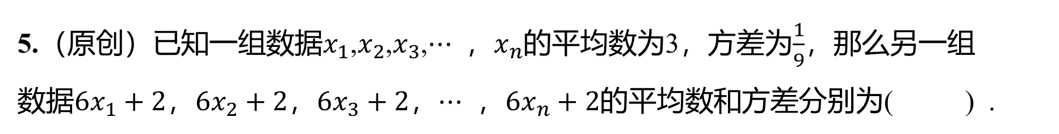
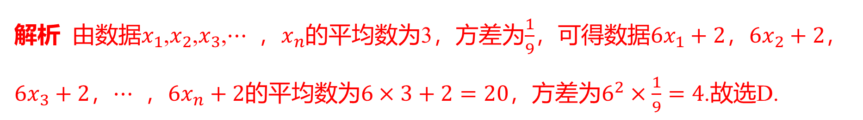
5.（原创）已知一组数据$x_{1}$,$x_{2}$,$x_{3}$,$⋯$ ，$x_{n}$的平均数为3，方差为$\frac{1}{9}$ ，那么另一组
数据$6x_{1}+2$，$6x_{2}+2$，$6x_{3}+2$，$⋯$ ，$6x_{n}+2$ 的平均数和方差分别为( ) .
D
A.6， B.6，1 C.18，1 D.20，4
解析 由数据$x_{1}$,$x_{2}$,$x_{3}$,$⋯$ ，$x_{n}$的平均数为3，方差为$\frac{1}{9}$，可得数据$6x_{1}+2$，$6x_{2}+2$ ，
$6x_{3}+2$，$⋯$ ，$6x_{n}+2$的平均数为$6×3+2=20$，方差为$6^{2}×\frac{1}{9}=4$ .故选D.

Slide 11
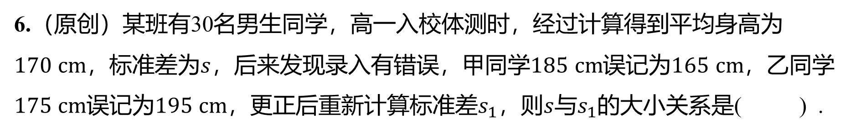
6.（原创）某班有30名男生同学，高一入校体测时，经过计算得到平均身高为
$170 cm$，标准差为$s$，后来发现录入有错误，甲同学$185 cm$误记为$165 cm$ ，乙同学
$175 cm$误记为$195 cm$，更正后重新计算标准差$s_{1}$，则$s$与$s_{1}$ 的大小关系是( ) .
C
A.$s=s_{1}$ B.$s<s_{1}$ C.$s>s_{1}$ D.不能确定

Slide 12
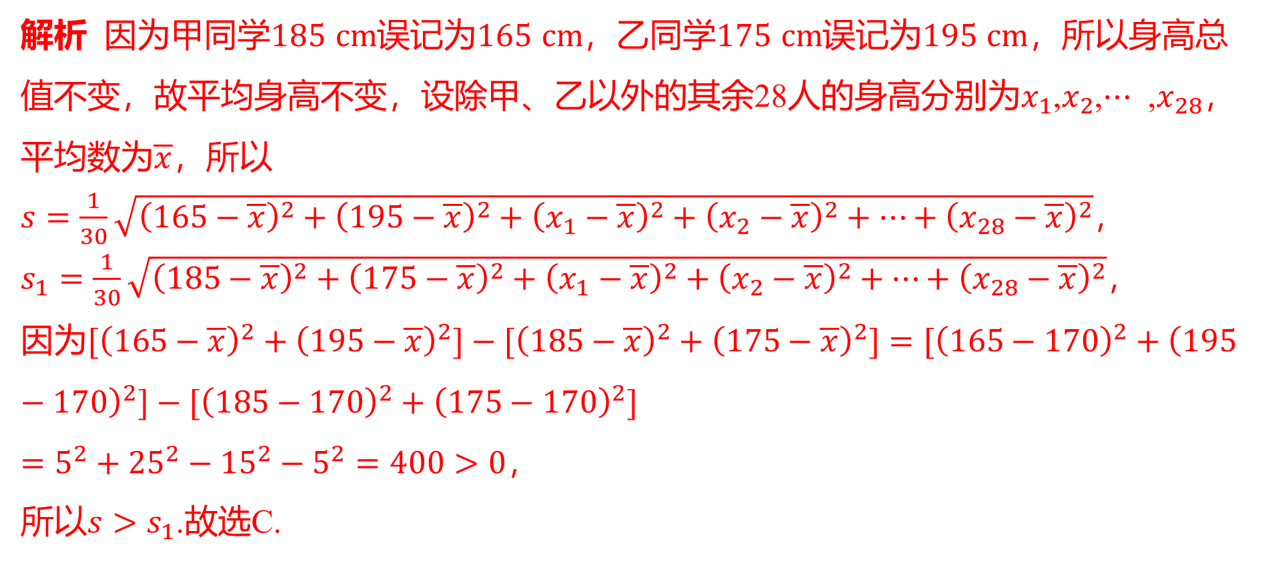
解析 因为甲同学$185 cm$误记为$165 cm$，乙同学$175 cm$误记为$195 cm$ ，所以身高总
值不变，故平均身高不变，设除甲、乙以外的其余28人的身高分别为$x_{1}$,$x_{2}$,$⋯$ ,$x_{28}$ ，
平均数为$\overline{x}$ ，所以
$s=\frac{1}{30}\sqrt{{\left(165−\overline{x}\right)}^{2}+{\left(195−\overline{x}\right)}^{2}+{\left(x_{1}−\overline{x}\right)}^{2}+{\left(x_{2}−\overline{x}\right)}^{2}+⋯+{\left(x_{28}−\overline{x}\right)}^{2}}$ ，
$s_{1}=\frac{1}{30}\sqrt{{\left(185−\overline{x}\right)}^{2}+{\left(175−\overline{x}\right)}^{2}+{\left(x_{1}−\overline{x}\right)}^{2}+{\left(x_{2}−\overline{x}\right)}^{2}+⋯+{\left(x_{28}−\overline{x}\right)}^{2}}$ ，
因为$[{\left(165−\overline{x}\right)}^{2}+{\left(195−\overline{x}\right)}^{2}]−[{\left(185−\overline{x}\right)}^{2}+{\left(175−\overline{x}\right)}^{2}]=[{\left(165−170\right)}^{2}+{\left(195−170\right)}^{2}]−[{\left(185−170\right)}^{2}+{\left(175−170\right)}^{2}]$
$=5^{2}+{25}^{2}−{15}^{2}−5^{2}=400>0$ ，
所以$s>s_{1}$ .故选C.

Slide 13
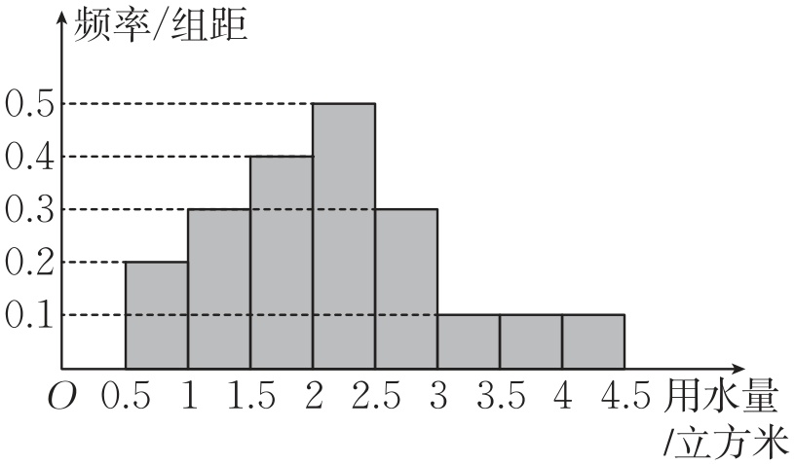
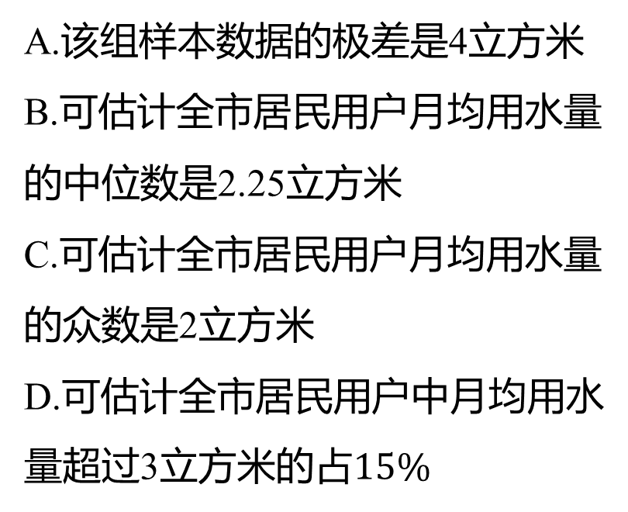
7.某市政府为了了解居民节约用水的意识，随机调查了100户居民某年的月均用水量
数据（单位：立方米），制成如图所示的频率分布直方图.下列说法正确的是
( ) .
D
A.该组样本数据的极差是4立方米
B.可估计全市居民用户月均用水量
的中位数是2.25立方米
C.可估计全市居民用户月均用水量
的众数是2立方米
D.可估计全市居民用户中月均用水
量超过3立方米的占$15\%$

Slide 14
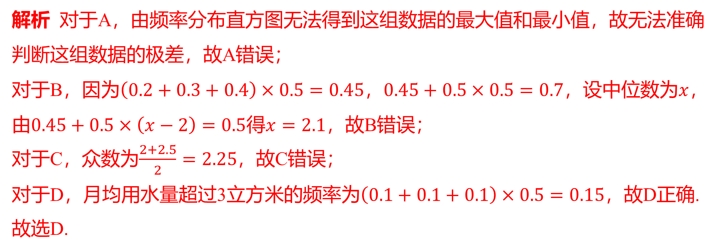
解析 对于A，由频率分布直方图无法得到这组数据的最大值和最小值，故无法准确
判断这组数据的极差，故A错误；
对于B，因为$\left(0.2+0.3+0.4\right)×0.5=0.45$，$0.45+0.5×0.5=0.7$，设中位数为$x$ ，
由$0.45+0.5×\left(x−2\right)=0.5$得$x=2.1$ ，故B错误；
对于C，众数为$\frac{2+2.5}{2}=2.25$ ，故C错误；
对于D，月均用水量超过3立方米的频率为$\left(0.1+0.1+0.1\right)×0.5=0.15$ ，故D正确.
故选D.

Slide 15
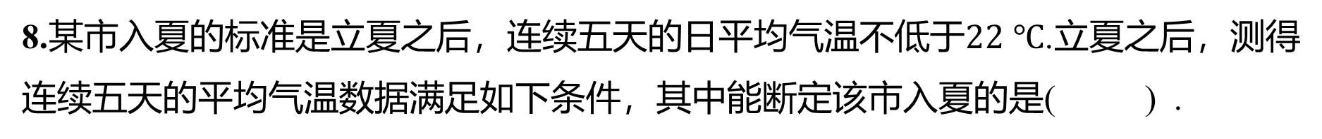
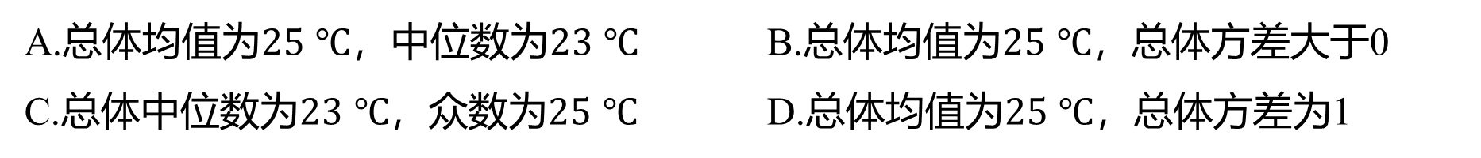
8.某市入夏的标准是立夏之后，连续五天的日平均气温不低于$22 ℃$ .立夏之后，测得
连续五天的平均气温数据满足如下条件，其中能断定该市入夏的是( ) .
D
A.总体均值为$25 ℃$，中位数为$23 ℃$ B.总体均值为$25 ℃$ ，总体方差大于0
C.总体中位数为$23 ℃$，众数为$25 ℃$ D.总体均值为$25 ℃$ ，总体方差为1

Slide 16
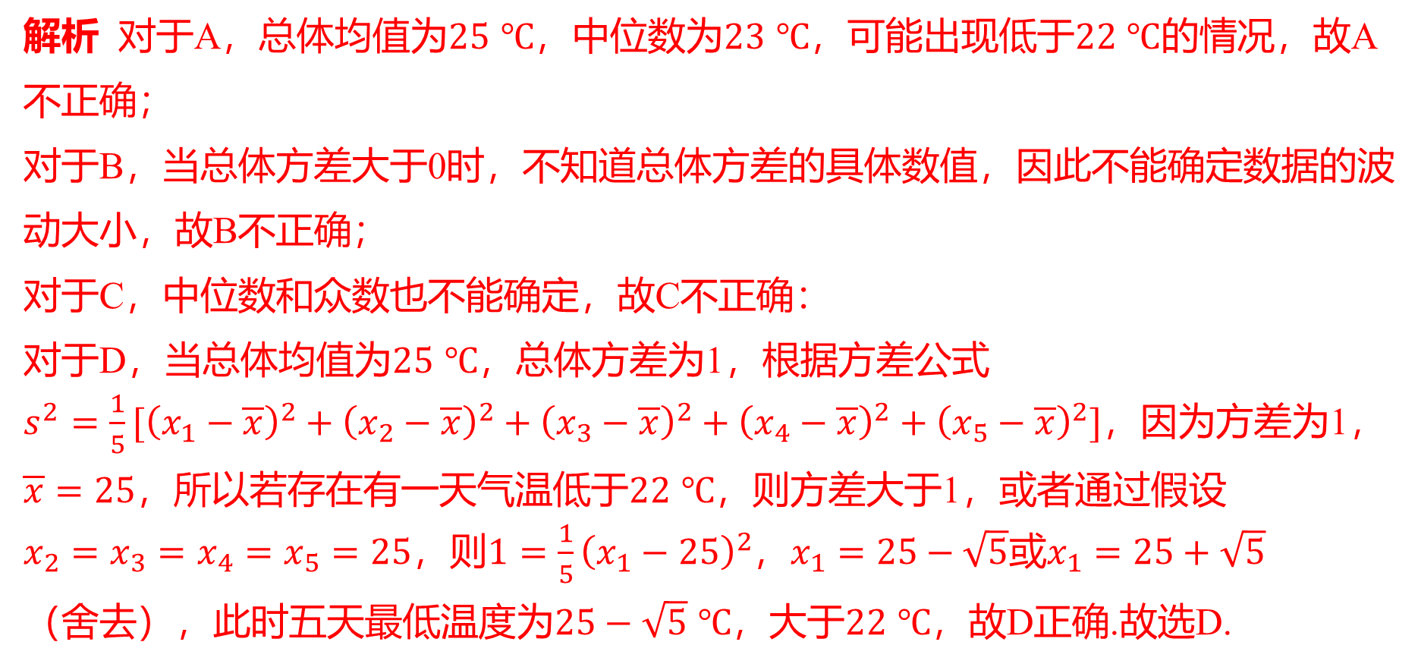
解析 对于A，总体均值为$25 ℃$，中位数为$23 ℃$，可能出现低于$22 ℃$ 的情况，故A
不正确；
对于B，当总体方差大于0时，不知道总体方差的具体数值，因此不能确定数据的波
动大小，故B不正确；
对于C，中位数和众数也不能确定，故C不正确：
对于D，当总体均值为$25 ℃$ ，总体方差为1，根据方差公式
$s^{2}=\frac{1}{5}[{\left(x_{1}−\overline{x}\right)}^{2}+{\left(x_{2}−\overline{x}\right)}^{2}+{\left(x_{3}−\overline{x}\right)}^{2}+{\left(x_{4}−\overline{x}\right)}^{2}+{\left(x_{5}−\overline{x}\right)}^{2}]$ ，因为方差为1，
$\overline{x}=25$，所以若存在有一天气温低于$22 ℃$ ，则方差大于1，或者通过假设
$x_{2}=x_{3}=x_{4}=x_{5}=25$，则$1=\frac{1}{5}{\left(x_{1}−25\right)}^{2}$，$x_{1}=25−\sqrt{5}$或$x_{1}=25+\sqrt{5}$
（舍去），此时五天最低温度为$25−\sqrt{5} ℃$，大于$22 ℃$ ，故D正确.故选D.

Slide 17

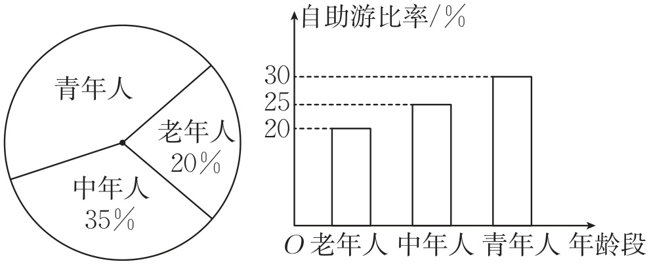
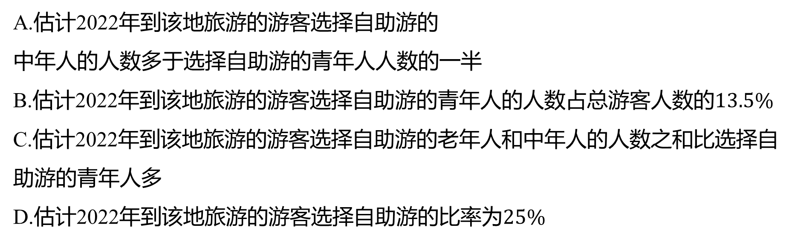
9.（多选题）某地旅游部门从2022年到该地旅游的游客中随机抽取部分游客进行调
查，得到各年龄段游客的人数和旅游方式如图所示，则下列结论不正确的是
( ) .
CD
A.估计2022年到该地旅游的游客选择自助游的
中年人的人数多于选择自助游的青年人人数的一半
B.估计2022年到该地旅游的游客选择自助游的青年人的人数占总游客人数的$13.5\%$
C.估计2022年到该地旅游的游客选择自助游的老年人和中年人的人数之和比选择自
助游的青年人多
D.估计2022年到该地旅游的游客选择自助游的比率为$25\%$

Slide 18
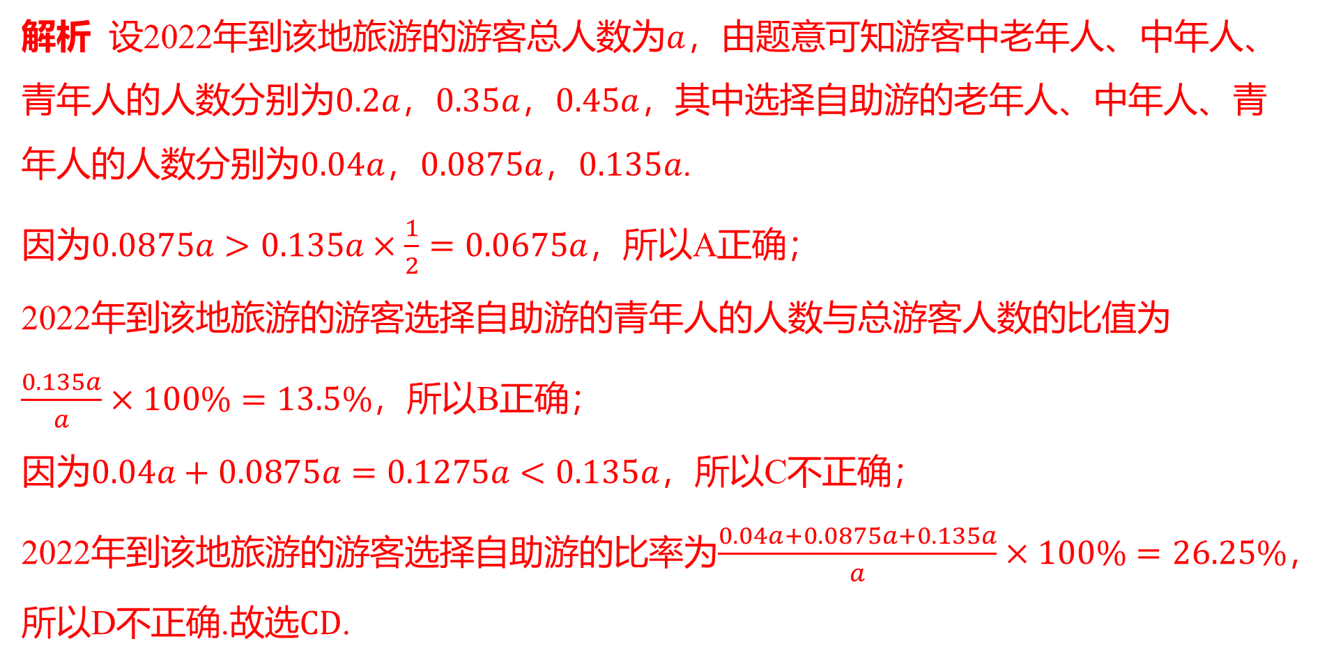
解析 设2022年到该地旅游的游客总人数为$a$ ，由题意可知游客中老年人、中年人、
青年人的人数分别为$0.2a$，$0.35a$，$0.45a$ ，其中选择自助游的老年人、中年人、青
年人的人数分别为$0.04a$，$0.0875a$，$0.135a$ .
因为$0.0875a>0.135a×\frac{1}{2}=0.0675a$ ，所以A正确；
2022年到该地旅游的游客选择自助游的青年人的人数与总游客人数的比值为
$\frac{0.135a}{a}×100\%=13.5\%$ ，所以B正确；
因为$0.04a+0.0875a=0.1275a<0.135a$ ，所以C不正确；
2022年到该地旅游的游客选择自助游的比率为$\frac{0.04a+0.0875a+0.135a}{a}×100\%=26.25\%$ ，
所以D不正确.故选$CD$ .

Slide 19
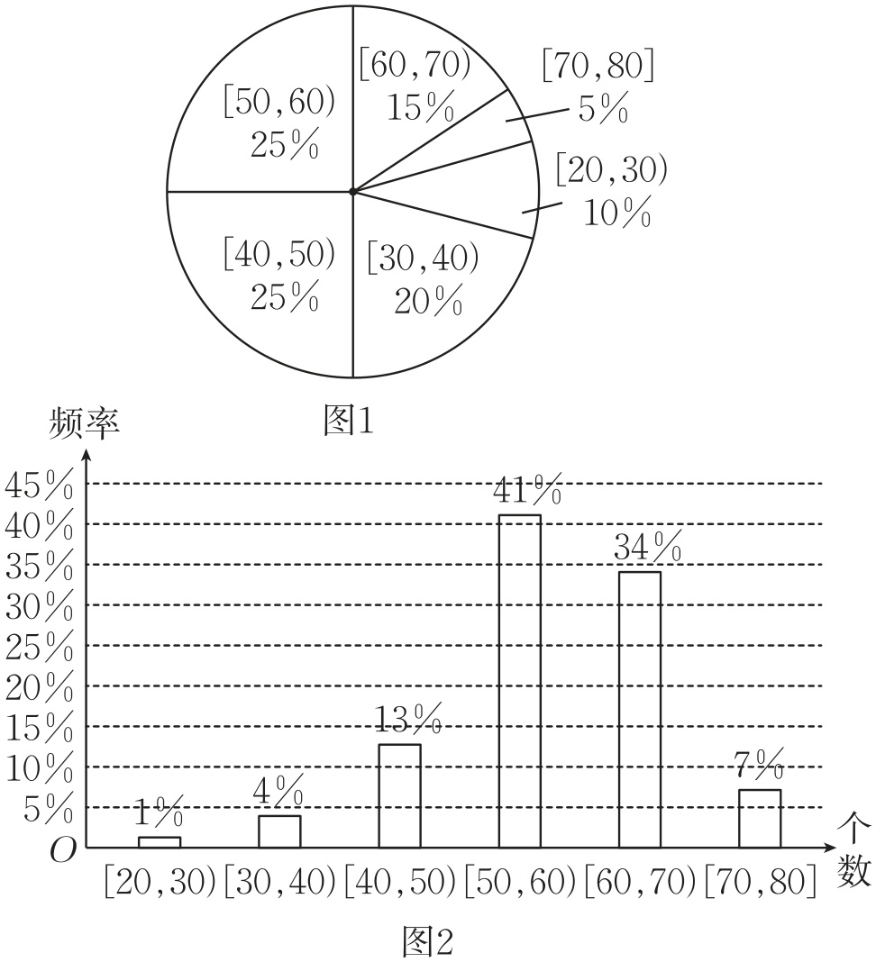
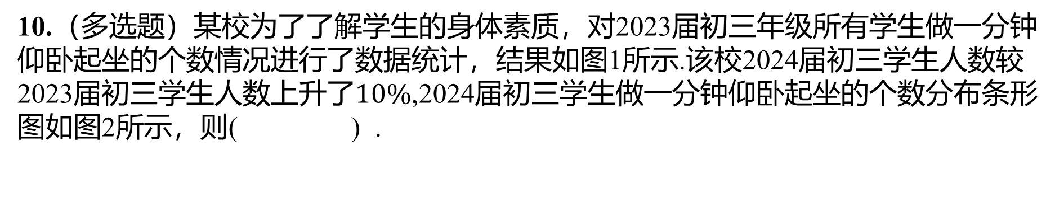
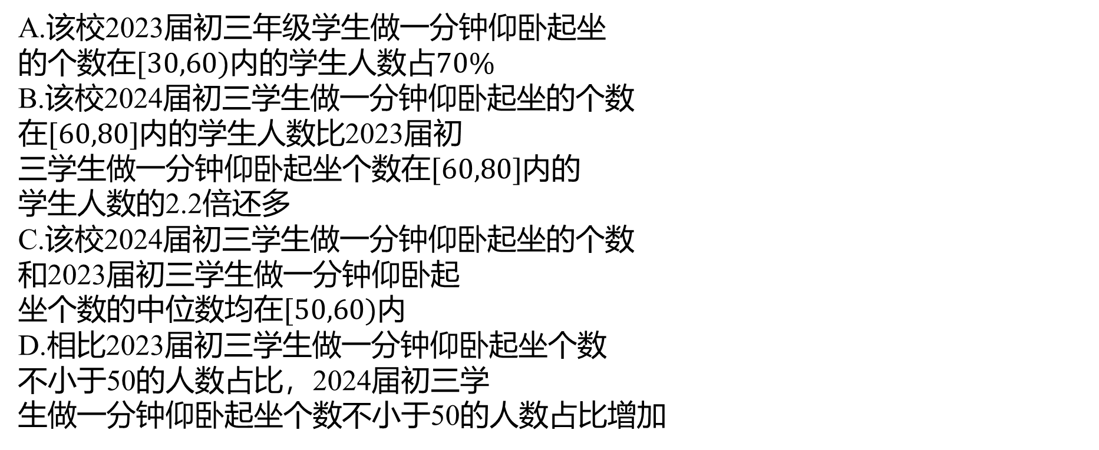
10.（多选题）某校为了了解学生的身体素质，对2023届初三年级所有学生做一分钟
仰卧起坐的个数情况进行了数据统计，结果如图1所示.该校2024届初三学生人数较
2023届初三学生人数上升了$10\%$ ,2024届初三学生做一分钟仰卧起坐的个数分布条形
图如图2所示，则( ) .
ABD
A.该校2023届初三年级学生做一分钟仰卧起坐
的个数在$[30,60)$内的学生人数占$70\%$
B.该校2024届初三学生做一分钟仰卧起坐的个数
在$[60,80]$ 内的学生人数比2023届初
三学生做一分钟仰卧起坐个数在$[60,80]$ 内的
学生人数的2.2倍还多
C.该校2024届初三学生做一分钟仰卧起坐的个数
和2023届初三学生做一分钟仰卧起
坐个数的中位数均在$[50,60)$ 内
D.相比2023届初三学生做一分钟仰卧起坐个数
不小于50的人数占比，2024届初三学
生做一分钟仰卧起坐个数不小于50的人数占比增加

Slide 20
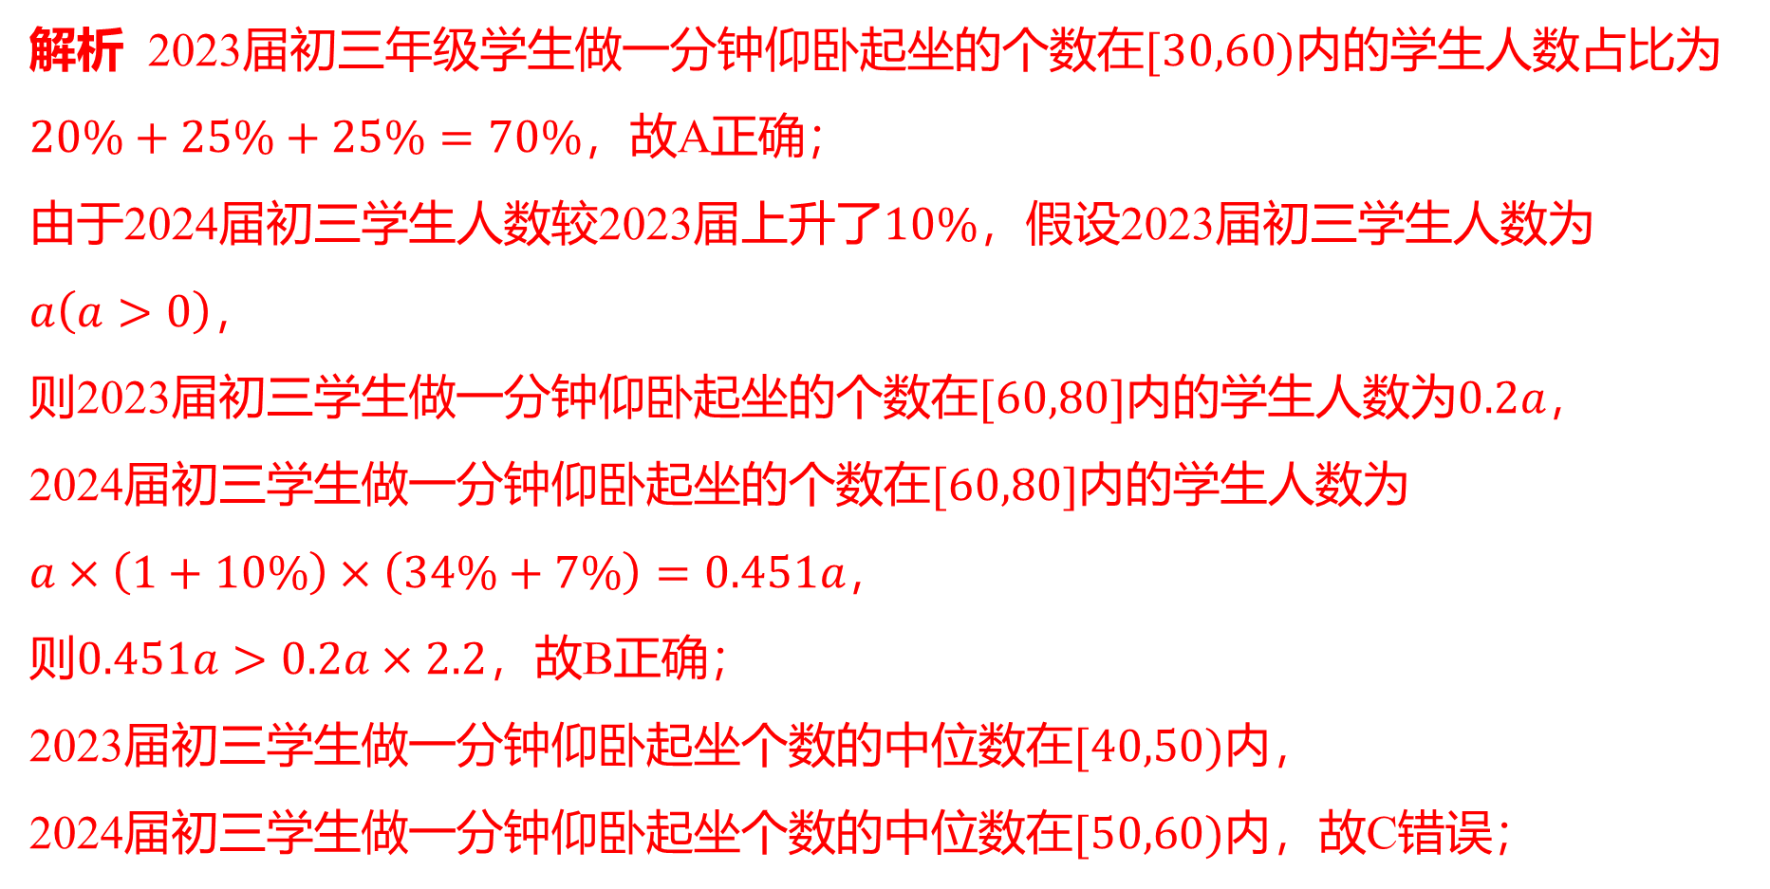
解析 2023届初三年级学生做一分钟仰卧起坐的个数在$[30,60)$ 内的学生人数占比为
$20\%+25\%+25\%=70\%$ ，故A正确；
由于2024届初三学生人数较2023届上升了$10\%$ ，假设2023届初三学生人数为
$a\left(a>0\right)$ ，
则2023届初三学生做一分钟仰卧起坐的个数在$[60,80]$内的学生人数为$0.2a$ ，
2024届初三学生做一分钟仰卧起坐的个数在$[60,80]$ 内的学生人数为
$a×\left(1+10\%\right)×\left(34\%+7\%\right)=0.451a$ ，
则$0.451a>0.2a×2.2$ ，故B正确；
2023届初三学生做一分钟仰卧起坐个数的中位数在$[40,50)$ 内，
2024届初三学生做一分钟仰卧起坐个数的中位数在$[50,60)$ 内，故C错误；

Slide 21
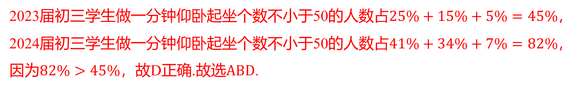
2023届初三学生做一分钟仰卧起坐个数不小于50的人数占$25\%+15\%+5\%=45\%$ ，
2024届初三学生做一分钟仰卧起坐个数不小于50的人数占$41\%+34\%+7\%=82\%$ ，
因为$82\%>45\%$，故D正确.故选$ABD$ .

Slide 22
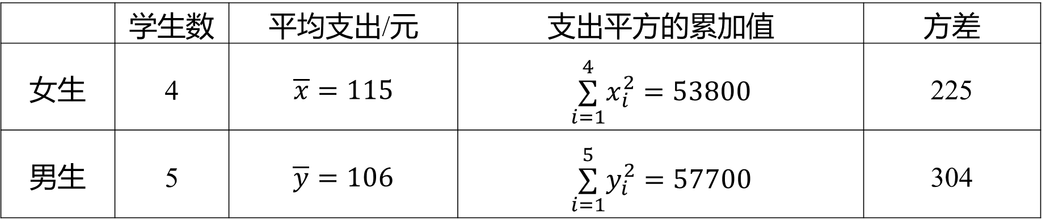
11.某班为了了解学生每月购买零食的支出情况，利用分层随机抽样抽取了一个9人
的样本统计如表所示:
 | 学生数 | 平均支出/元 | 支出平方的累加值 | 方差
女生 | 4 | $\overline{x}=115$ | $\underset{i=1}{\overset{4}{∑}}x_{i}^{2}=53800$ | 225
男生 | 5 | $\overline{y}=106$ | $\underset{i=1}{\overset{5}{∑}}y_{i}^{2}=57700$ | 304
288.9
估计全班学生每月购买零食的平均支出的方差为______.（精确到小数点后一位）

Slide 23
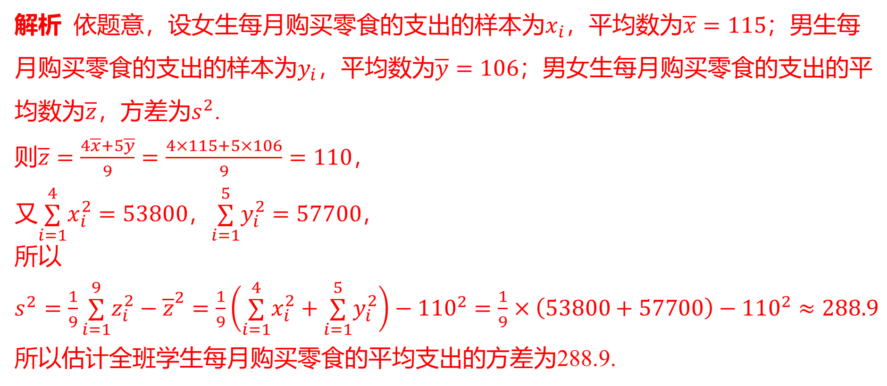
解析 依题意，设女生每月购买零食的支出的样本为$x_{i}$，平均数为$\overline{x}=115$ ；男生每
月购买零食的支出的样本为$y_{i}$，平均数为$\overline{y}=106$ ；男女生每月购买零食的支出的平
均数为$\overline{z}$，方差为$s^{2}$ .
则$\overline{z}=\frac{4\overline{x}+5\overline{y}}{9}=\frac{4×115+5×106}{9}=110$ ，
又$\underset{i=1}{\overset{4}{∑}}x_{i}^{2}=53800$，$\underset{i=1}{\overset{5}{∑}}y_{i}^{2}=57700$ ，
所以
$s^{2}=\frac{1}{9}\underset{i=1}{\overset{9}{∑}}z_{i}^{2}−{\overline{z}}^{2}=\frac{1}{9}\left(\underset{i=1}{\overset{4}{∑}}x_{i}^{2}+\underset{i=1}{\overset{5}{∑}}y_{i}^{2}\right)−{110}^{2}=\frac{1}{9}×\left(53800+57700\right)−{110}^{2}≈288.9$，
所以估计全班学生每月购买零食的平均支出的方差为288.9.

Slide 24
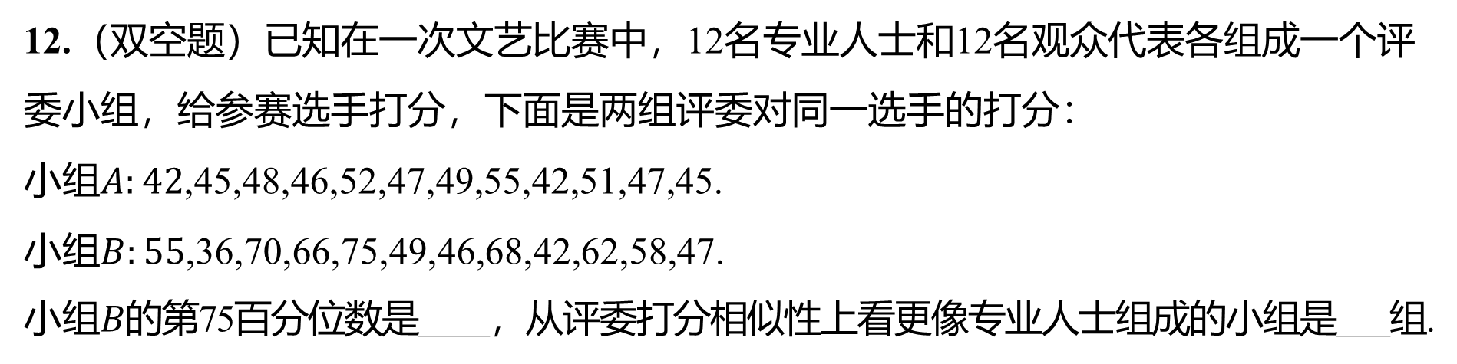

12.（双空题）已知在一次文艺比赛中，12名专业人士和12名观众代表各组成一个评
委小组，给参赛选手打分，下面是两组评委对同一选手的打分：
小组$A:42$ ,45,48,46,52,47,49,55,42,51,47,45.
小组$B:55$ ,36,70,66,75,49,46,68,42,62,58,47.
小组$B$ 的第75百分位数是____，从评委打分相似性上看更像专业人士组成的小组是___组.
67
$A$

Slide 25
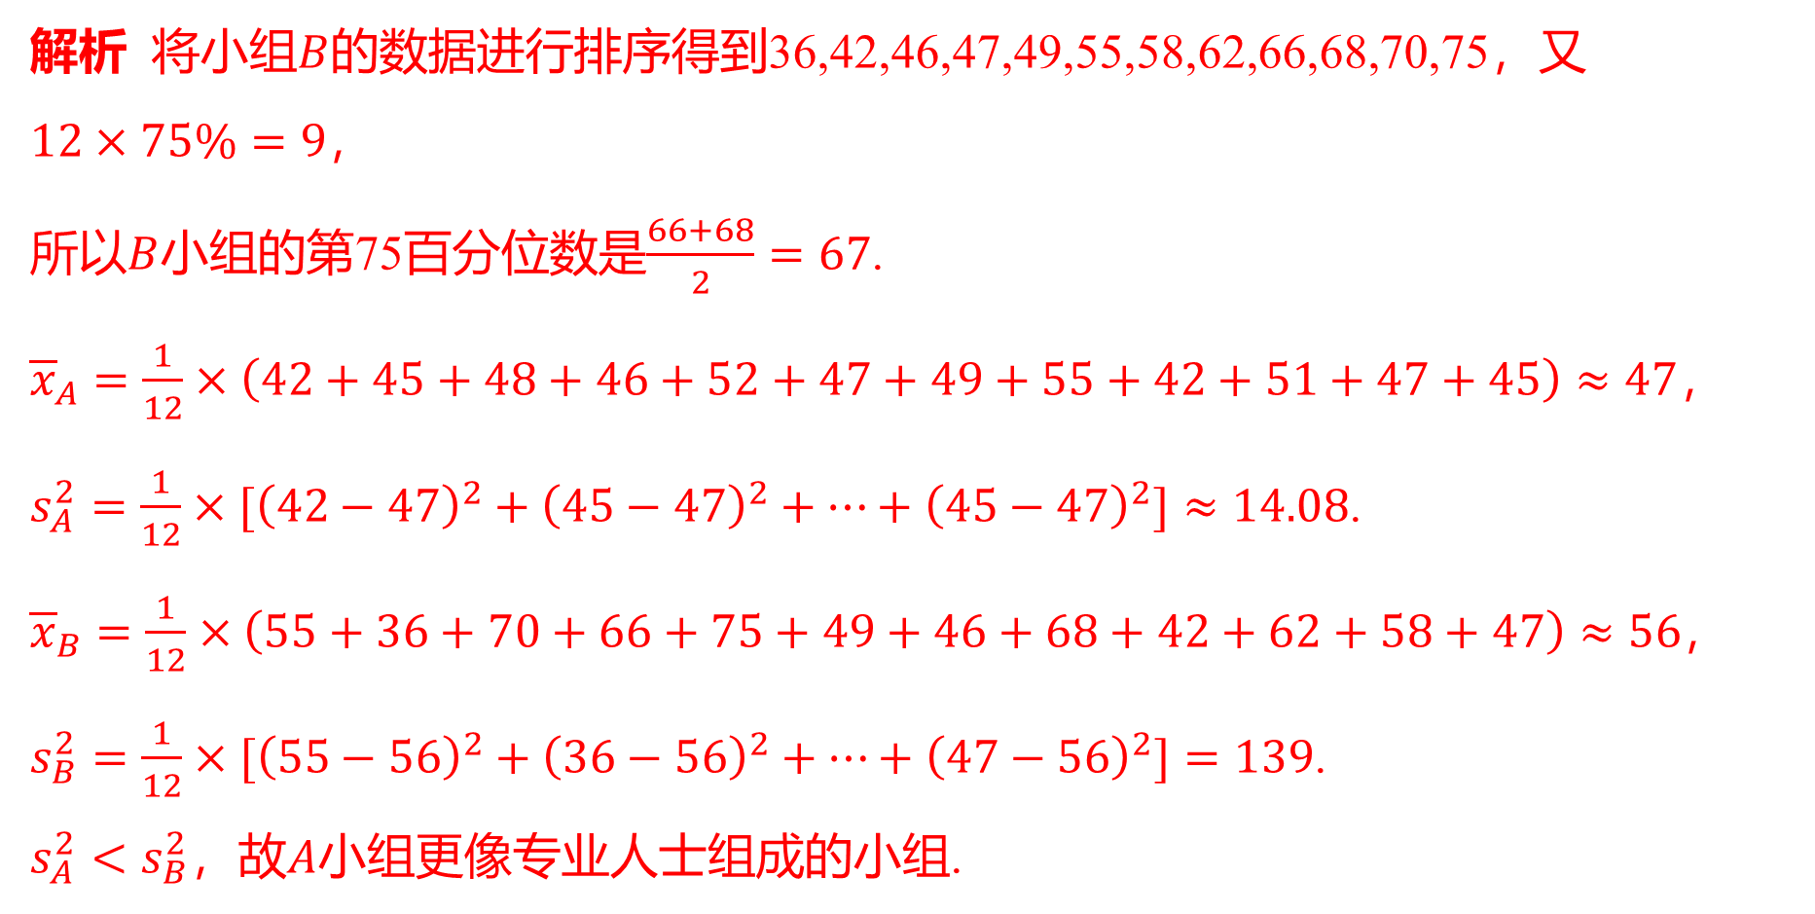
解析 将小组$B$ 的数据进行排序得到36,42,46,47,49,55,58,62,66,68,70,75，又
$12×75\%=9$ ，
所以$B$小组的第75百分位数是$\frac{66+68}{2}=67$ .
${\overline{x}}_{A}=\frac{1}{12}×\left(42+45+48+46+52+47+49+55+42+51+47+45\right)≈47$ ，
$s_{A}^{2}=\frac{1}{12}×[{\left(42−47\right)}^{2}+{\left(45−47\right)}^{2}+⋯+{\left(45−47\right)}^{2}]≈14.08$ .
${\overline{x}}_{B}=\frac{1}{12}×\left(55+36+70+66+75+49+46+68+42+62+58+47\right)≈56$ ，
$s_{B}^{2}=\frac{1}{12}×[{\left(55−56\right)}^{2}+{\left(36−56\right)}^{2}+⋯+{\left(47−56\right)}^{2}]=139$ .
$s_{A}^{2}<s_{B}^{2}$，故$A$ 小组更像专业人士组成的小组.

Slide 26

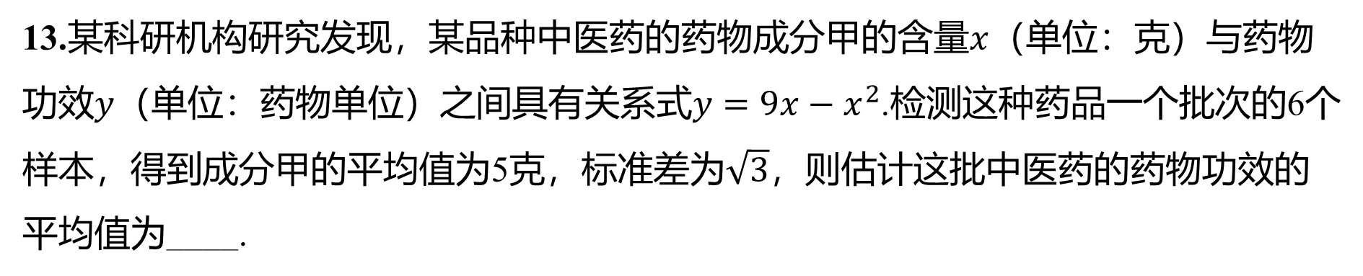
13.某科研机构研究发现，某品种中医药的药物成分甲的含量$x$ （单位：克）与药物
功效$y$（单位：药物单位）之间具有关系式$y=9x−x^{2}$ .检测这种药品一个批次的6个
样本，得到成分甲的平均值为5克，标准差为$\sqrt{3}$ ，则估计这批中医药的药物功效的
平均值为____.
17

Slide 27
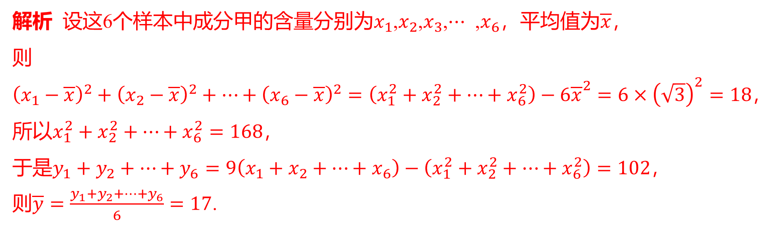
解析 设这6个样本中成分甲的含量分别为$x_{1}$,$x_{2}$,$x_{3}$,$⋯$ ,$x_{6}$，平均值为$\overline{x}$ ，
则
${\left(x_{1}−\overline{x}\right)}^{2}+{\left(x_{2}−\overline{x}\right)}^{2}+⋯+{\left(x_{6}−\overline{x}\right)}^{2}=\left(x_{1}^{2}+x_{2}^{2}+⋯+x_{6}^{2}\right)−6{\overline{x}}^{2}=6×{\left(\sqrt{3}\right)}^{2}=18$ ，
所以$x_{1}^{2}+x_{2}^{2}+⋯+x_{6}^{2}=168$ ，
于是$y_{1}+y_{2}+⋯+y_{6}=9\left(x_{1}+x_{2}+⋯+x_{6}\right)−\left(x_{1}^{2}+x_{2}^{2}+⋯+x_{6}^{2}\right)=102$ ，
则$\overline{y}=\frac{y_{1}+y_{2}+⋯+y_{6}}{6}=17$ .

Slide 28
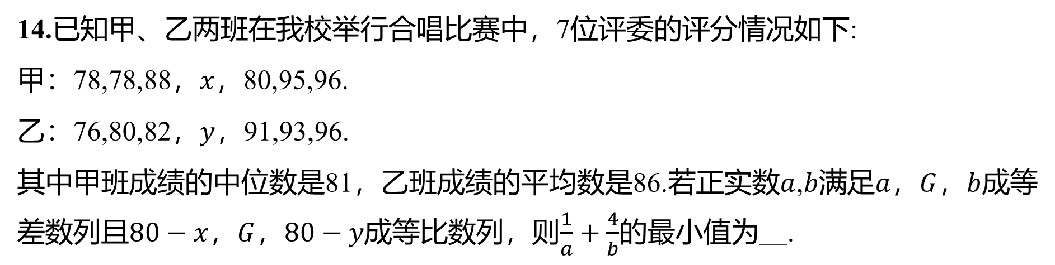

14.已知甲、乙两班在我校举行合唱比赛中，7位评委的评分情况如下:
甲：78,78,88，$x$ ，80,95,96.
乙：76,80,82，$y$ ，91,93,96.
其中甲班成绩的中位数是81，乙班成绩的平均数是86.若正实数$a$,$b$满足$a$，$G$，$b$ 成等
差数列且$80−x$，$G$，$80−y$成等比数列，则$\frac{1}{a}+\frac{4}{b}$ 的最小值为__.
$\frac{9}{4}$

Slide 29
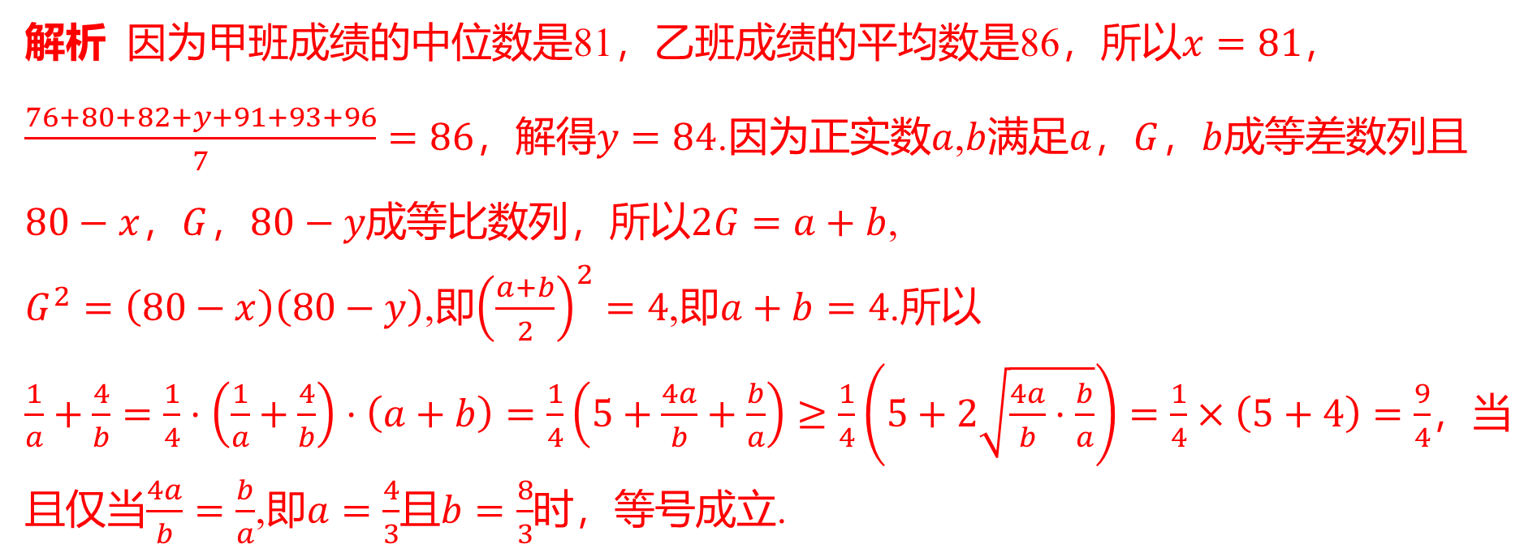
解析 因为甲班成绩的中位数是81，乙班成绩的平均数是86，所以$x=81$ ，
$\frac{76+80+82+y+91+93+96}{7}=86$，解得$y=84$.因为正实数$a$,$b$满足$a$，$G$，$b$ 成等差数列且
$80−x$，$G$，$80−y$成等比数列，所以$2G=a+b$ ,
$G^{2}=\left(80−x\right)\left(80−y\right)$,即${\left(\frac{a+b}{2}\right)}^{2}=4$,即$a+b=4$ .所以
$\frac{1}{a}+\frac{4}{b}=\frac{1}{4}⋅\left(\frac{1}{a}+\frac{4}{b}\right)⋅\left(a+b\right)=\frac{1}{4}\left(5+\frac{4a}{b}+\frac{b}{a}\right)≥\frac{1}{4}\left(5+2\sqrt{\frac{4a}{b}⋅\frac{b}{a}}\right)=\frac{1}{4}×\left(5+4\right)=\frac{9}{4}$ ，当
且仅当$\frac{4a}{b}=\frac{b}{a}$,即$a=\frac{4}{3}$且$b=\frac{8}{3}$ 时，等号成立.

Slide 30

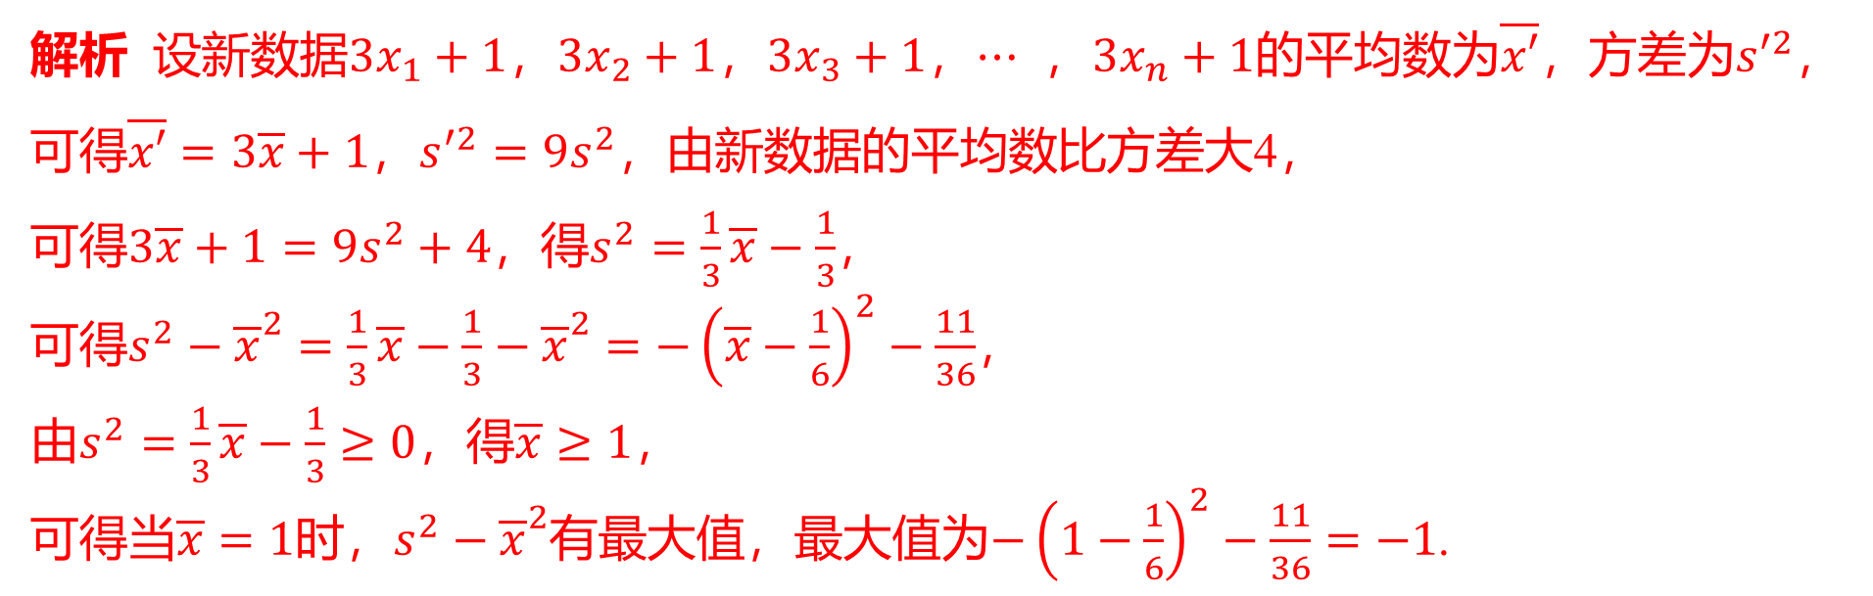

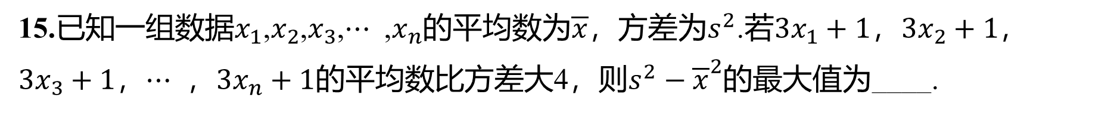
15.已知一组数据$x_{1}$,$x_{2}$,$x_{3}$,$⋯$ ,$x_{n}$的平均数为$\overline{x}$，方差为$s^{2}$.若$3x_{1}+1$，$3x_{2}+1$ ，
$3x_{3}+1$，$⋯$ ，$3x_{n}+1$的平均数比方差大4，则$s^{2}−{\overline{x}}^{2}$ 的最大值为____.
$−1$
解析 设新数据$3x_{1}+1$，$3x_{2}+1$，$3x_{3}+1$，$⋯$ ，$3x_{n}+1$的平均数为$\overline{x′}$，方差为$s′^{2}$ ，
可得$\overline{x′}=3\overline{x}+1$，$s′^{2}=9s^{2}$ ，由新数据的平均数比方差大4，
可得$3\overline{x}+1=9s^{2}+4$，得$s^{2}=\frac{1}{3}\overline{x}−\frac{1}{3}$ ，
可得$s^{2}−{\overline{x}}^{2}=\frac{1}{3}\overline{x}−\frac{1}{3}−{\overline{x}}^{2}=−{\left(\overline{x}−\frac{1}{6}\right)}^{2}−\frac{11}{36}$ ，
由$s^{2}=\frac{1}{3}\overline{x}−\frac{1}{3}≥0$，得$\overline{x}≥1$ ，
可得当$\overline{x}=1$时，$s^{2}−{\overline{x}}^{2}$有最大值，最大值为$−{\left(1−\frac{1}{6}\right)}^{2}−\frac{11}{36}=−1$ .

Slide 31
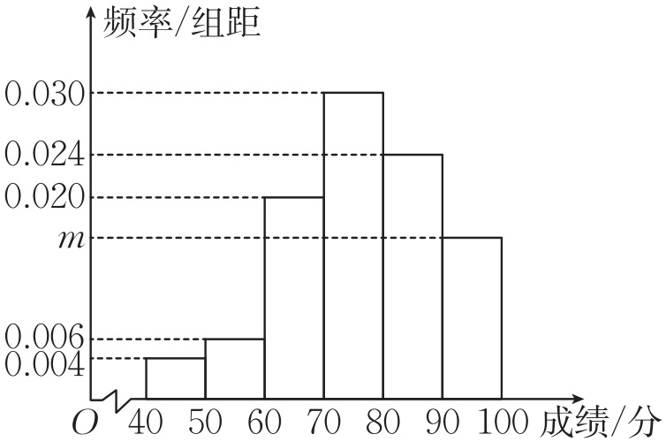
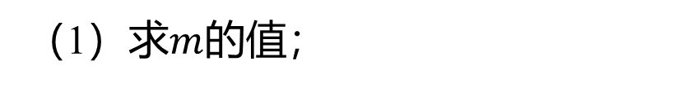
16.某学校有800名学生，为了了解学
生对《民法典》的认识程度，选取了
100名学生进行测试，制成如图所示
的频率分布直方图.
（1）求$m$ 的值；
（2）估计抽查的学生测试成绩的中
位数；（结果用分数形式表示）
（3）如果抽查的测试平均分超过75
分，那么就表示该学校通过测试，试判断该校能否通过测试.

Slide 32
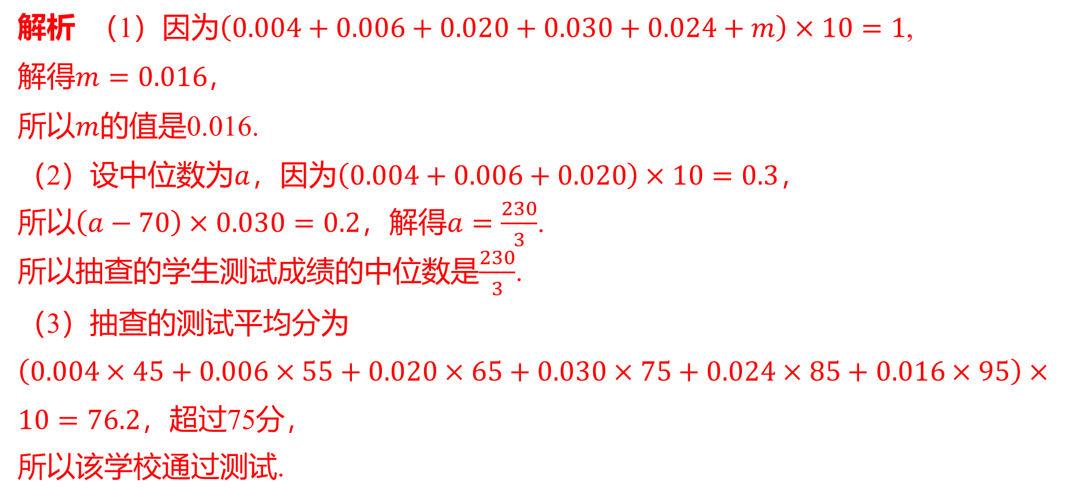
解析 （1）因为$\left(0.004+0.006+0.020+0.030+0.024+m\right)×10=1$ ,
解得$m=0.016$ ，
所以$m$ 的值是0.016.
（2）设中位数为$a$，因为$\left(0.004+0.006+0.020\right)×10=0.3$ ，
所以$\left(a−70\right)×0.030=0.2$，解得$a=\frac{230}{3}$ .
所以抽查的学生测试成绩的中位数是$\frac{230}{3}$ .
（3）抽查的测试平均分为
$\left(0.004×45+0.006×55+0.020×65+0.030×75+0.024×85+0.016×95\right)×10=76.2$ ，超过75分，
所以该学校通过测试.

